Slide 1


Лента Памяти
1
Музей боевой славы
56 ГСКСД
МБОУ Гимназия №42

Slide 2
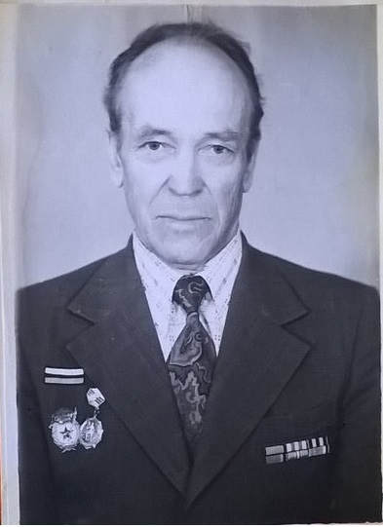
Авкельгин Михаил Харитонович
Родился в1918 года, член КПСС с 1943 г. Служил с февраля 1940 по июнь 1944 г. В сентябре 1942 г. в составе добровольческой 74-ой ОССБ Алтайцев-Сибиряков. Участвовал в боях в составе 56 ГСКСД в 256 полку, звание гвардейский старшина. Имел два ранения. Награды: Медаль «За отвагу» и 5 медалей юбилейных. Проживал в Алма-Атинской обл., п/о Покровка.
Музей боевой славы
56 ГСКСД

Slide 3
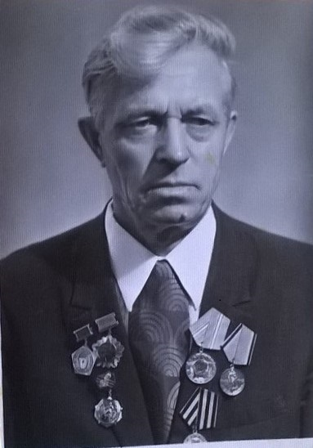
Анохин Александр Дмитриевич
    Родился в 1912 году. Вступил в ряды добровольческой 74 ОССБ Алтайцев-Сибиряков. Воевал на Калининском фронте в третьем стрелковом батальоне бригады. Затем в составе 56-й ГСКСД. Служил в полковой разведке 258 гвардейского стрелкового полка. Имел два ранения. Проживал в городе Бийске на ул. Радищева 4-21.
Музей боевой славы
56 ГСКСД

Slide 4
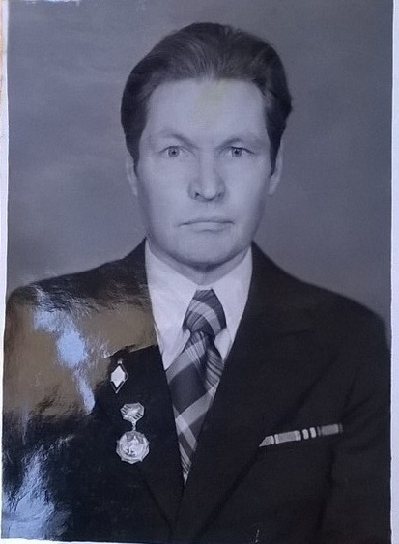
Абалаков Иван Петрович
Родился в 1923 году. Член КПСС с 1949 года. В 1942 году вступил в ряды добровольческой 74-й ОССБ Алтайцев-Сибиряков. Работник штаба 74-й ОССБ и 56-й гвардейской стрелковой дивизии. В боях был ранен, награждён 4-мя медалями. Проживал г. Кемерово.
Музей боевой славы
56 ГСКСД

Slide 5
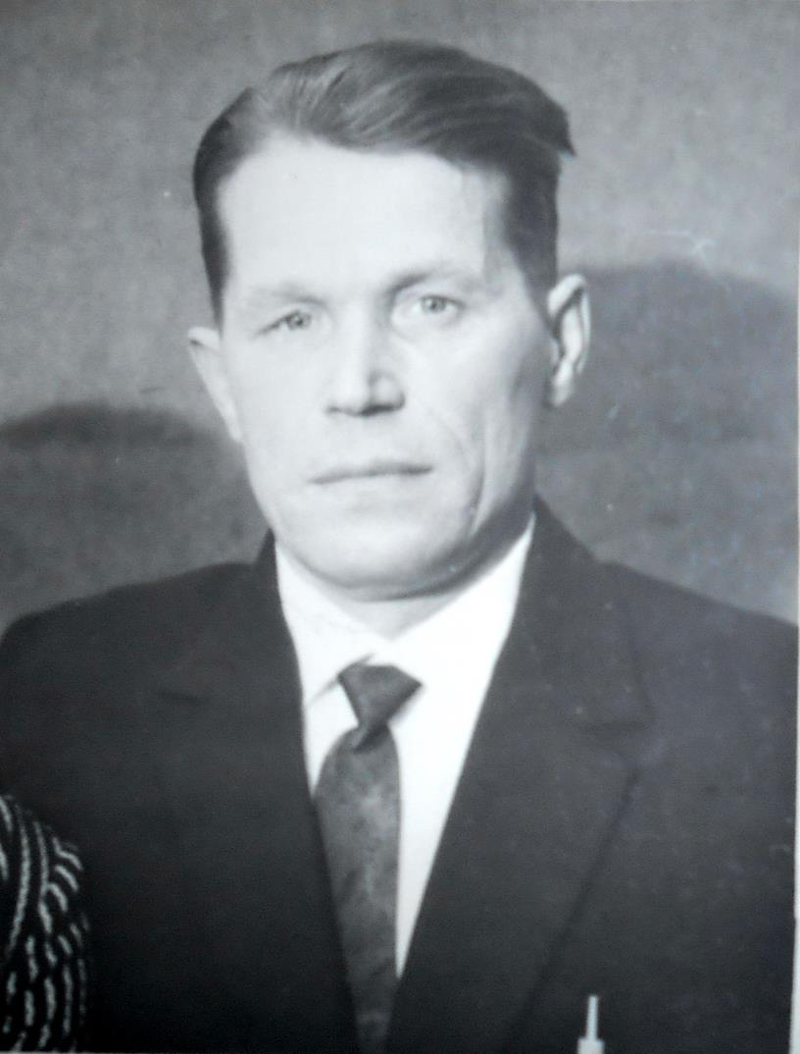
Азаровский Георгий Михайлович
Родился в 1924 году. Воевал с 1941 года. Участник обороны г. Ленинграда. Звание гвардии младший лейтенант. В декабре 1942 года на Калининском фронте участвовал в Ржевско-Сычевской наступательной операции в составе 259 СД. Имел три ранения. Медаль «За боевые заслуги», Орден Отечественной войны 2 степени. Проживал в Кировской области.
Сын
Азаровский В.Г.

Slide 6
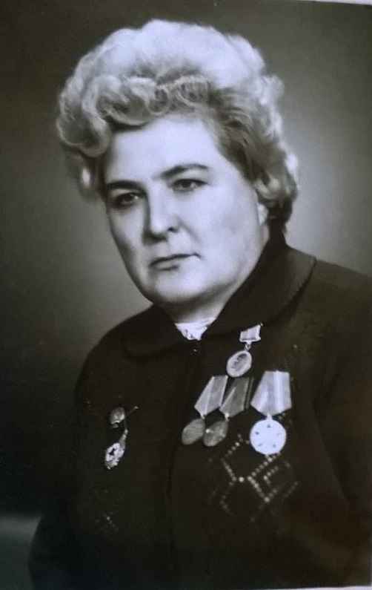
Асанович (Афанасенко) Мария Яковлевна
Родилась в 1920 году С первого дня формирования добровольческой 74-й ОССБ Алтайцев-Сибиряков и до конца войны, служила в должности секретаря Ревтрибунала, позже в 56 ГСКСД. Имела два ранения. Награждена боевыми и юбилейными медалями. Проживала в г. Клайпеда Литовской ССР, где вела активную военно-патриотическую работу.
Музей боевой славы
56 ГСКСД

Slide 7
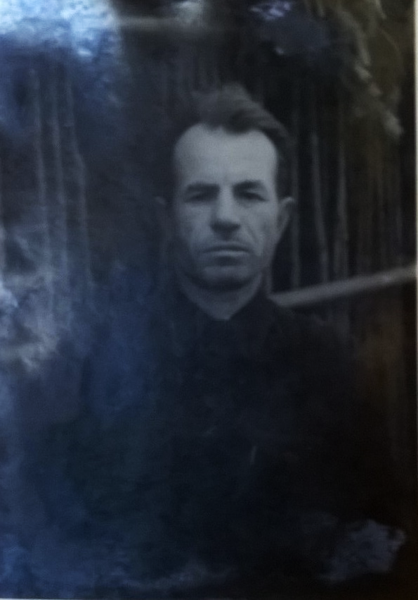
Албул Иван Сидорович
Родился в1912 году. Член КПСС с 1946 года. На фронт уходил с Поспелихинского района добровольцем в 74 стрелковую бригаду Алтайцев-Сибиряков. За отвагу, проявленную в боях, награждён орденом «Красной звезды», медалями «За отвагу», «За победу над Германией». Проживал в Павловском районе.
Музей боевой славы
56 ГСКСД

Slide 8
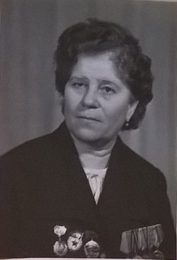
Аржаева Ольга Михайловна
Родилась в 1921 году. На фронт ушла в июле 1942 года в 74 ОССБ. Принимала участие в боях на Калининском фронте. Под городом Смоленском в должности командира медсанвзвода. Имела два ранения. Награждена медалью «За боевые заслуги» и 4-мя юбилейными медалями. Проживала в г.Барнауле.
Музей боевой славы
56 ГСКСД

Slide 9
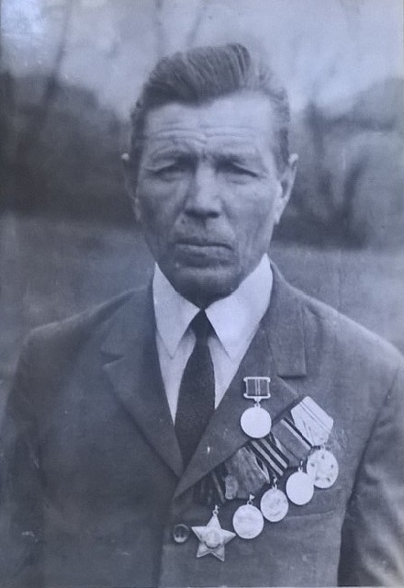
Аксенов Александр Васильевич
Родился в1914году. Летом 1942 года вступил в добровольческую 74 ОССБ Алтайцев-Сибиряков - пулемётчик. В боях в ноябре 42 года был ранен. После выздоровления служил в других соединениях радистом. Награжден «Орденом Славы 3 степени», медалью за «Боевые заслуги» и юбилейными медалями. Проживал в Алтайском крае, с Повалиха.
Музей боевой славы
56 ГСКСД

Slide 10
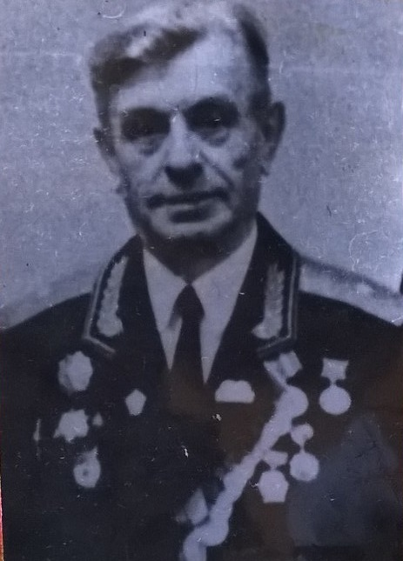
Белов Михаил Петрович
Генерал-майор 1904 года рождения. В июле 1942 года, вступил в добровольческую 74 ОССБ Алтайцев-Сибиряков и назначен был секретарём парткомиссии. С1943 году в звании майора, командовал стрелковым батальоном. Награждён боевыми орденами и медалями. После войны вернулся на Алтай, был Начальником Краевого Управления МВД.
Музей боевой славы
56 ГСКСД

Slide 11
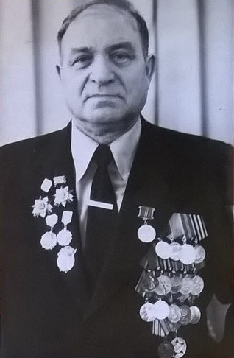
Аржевикин Александр Иванович
Родился в1924 году. Воевал в составе 91 бригады - 254 полка. Был пулемётчиком зам. командира взвода. Имел два ранения. Награждён Орденом Отечественной войны 2 степени и 1 степени в 1985 году, медалью «За отвагу», «За победу над Германией» и юбилейными медалями. С 1944 года работал секретарём РКВЛКСМ. Жил в г. Барнауле.
Музей боевой славы
56 ГСКСД

Slide 12
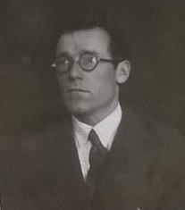
Руин Михаил Фёдорович
Родился в 1910 году. Был директором Поспелихинской школы. По близорукости был снят с воинского учёта, но 12 июля 1942 года по заявлению был призван в добровольческую 74 ОССБ. Беспартийный, рядовой миномётного батальона. Погиб 6 января 1943 года.
Музей боевой славы
56 ГСКСД

Slide 13
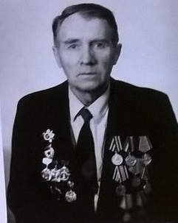
Иванов Александр Александрович
Родился в 1924 году. Член КПСС с 1946 года. Служил с августа 1942 года по октябрь 1944 года. Принимал участие в боевых действиях в составе 91 отдельной бригады добровольцев - сибиряков в должности командира взвода . Награждён Орденом Отечественной войны, многими юбилейными медалями. После войны работал конструктором- судостроителем. Проживал в Ленинграде.
Музей боевой славы
56 ГСКСД

Slide 14
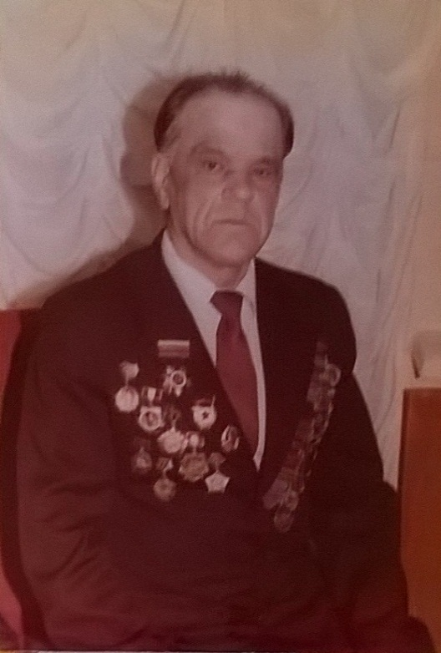
Алмазов Александр Евдокимович
Родился в 1924 году. Служил с августа 1942 года по сентябрь 1945 год. Принимал участие в боевых действиях в составе 74-й ОССБ Алтайцев-Сибиряков, автоматчик, имел три ранения. Штурмовал Берлин. Награждён орденом Отечественной войны, многими медалями. После войны работал горным мастером. Проживал в г. Североуральске.
Музей боевой славы
56 ГСКСД

Slide 15
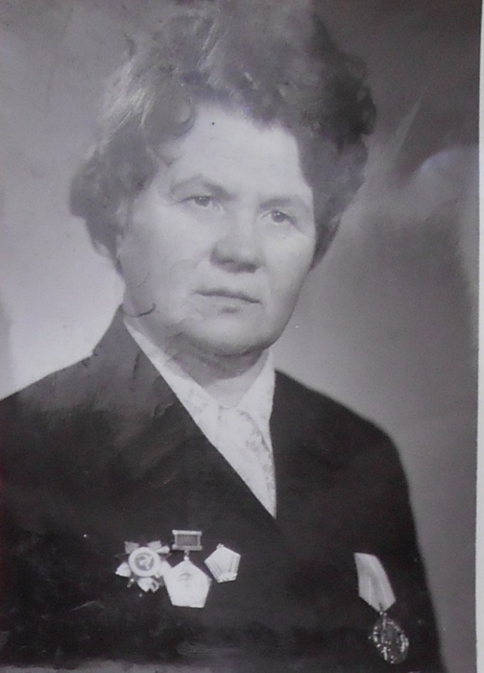
Булдакова Валентина Ивановна
Родилась в 1920 году. В армии с февраля 1943 года по март 1944 года. Вступила в добровольческую 74 ОССБ Алтайцев-Сибиряков. В боях была ранена. Награждена орденом «Отечественная Война 2 степени» и тремя медалями. После войны работала старшим инженером Свердловского Объединения грузового автотранспорта. Проживала в г. Свердловск.
Музей боевой славы
56 ГСКСД

Slide 16
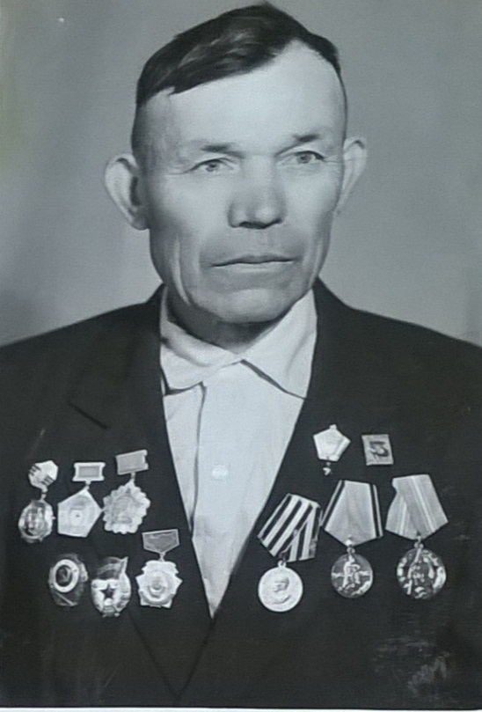
Бурындин Александр Егорович
Родился в 1906 году.
В 1942 году вступил в добровольческую 74-ую ОССБ Алтайцев-Сибиряков. Мужественно сражался с фашистскими захватчиками, за что был награждён медалями. В боях был ранен. Проживал в с. Усть-Пристань Алтайского края, ул. Алтайская 16.
Музей боевой славы
56 ГСКСД

